Slide 1
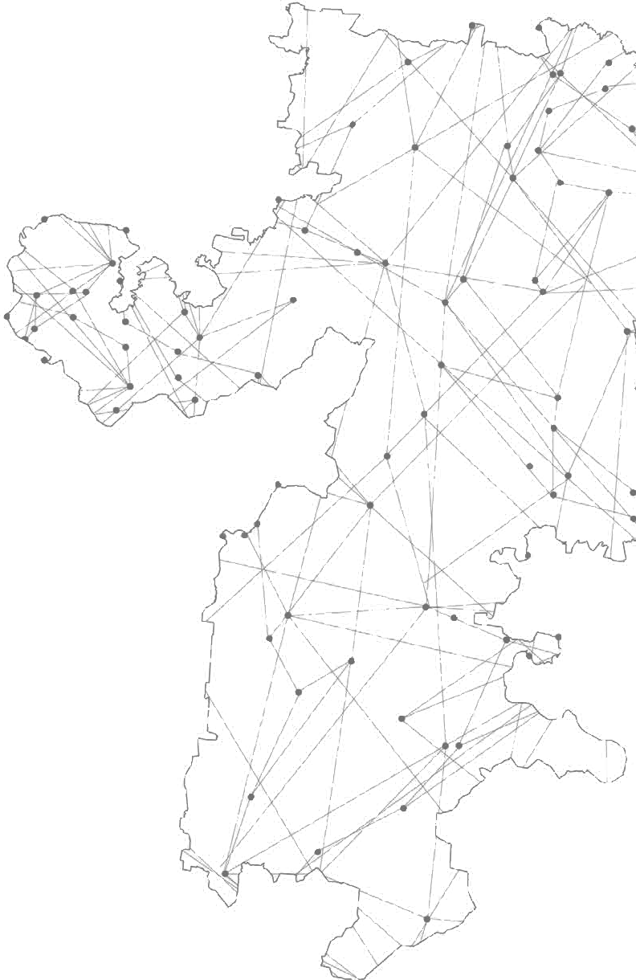
Министерство строительства и инфраструктуры Челябинской области
НАЦИОНАЛЬНЫЙ ПРОЕКТ «Экология»
РЕГИОНАЛЬНЫЙ ПРОЕКТ «Чистая вода»
ДОКЛАДЧИК:
Исполняющий обязанности заместителя Министра
строительства и инфраструктуры Челябинской области
И.В. Белавкин
2019 год

Slide 2
Министерство строительства и инфраструктуры Челябинской области
ЦЕЛИ, ОЖИДАЕМЫЕ РЕЗУЛЬТАТЫ РЕГИОНАЛЬНОГО ПРОЕКТА «ЧИСТАЯ ВОДА»
Цель проекта
повышение качества питьевой воды для населения Челябинской области, в том числе для жителей населенных пунктов, не оборудованных современными системами централизованного водоснабжения
Ожидаемые результаты
1) повышение доли городского населения Челябинской области, обеспеченного качественной питьевой водой из систем централизованного водоснабжения до 98% к 2024 году
2) повышение доли населения Челябинской области, обеспеченного качественной питьевой водой из систем централизованного водоснабжения до 94,2% к 2024 году
2

Slide 3
Министерство строительства и инфраструктуры Челябинской области
СОГЛАШЕНИЯ В РАМКАХ РЕГИОНАЛЬНОГО ПРОЕКТА «ЧИСТАЯ ВОДА»
1
заключено соглашение о реализации регионального проекта «Чистая вода» на территории Челябинской области
заключено соглашение о предоставлении субсидии из федерального бюджета бюджету Челябинской области на 2019-2021 годы
1
802,7
на общую сумму 802,7 млн. руб.
3

Slide 4
Министерство строительства и инфраструктуры Челябинской области
ПОКАЗАТЕЛИ РЕГИОНАЛЬНОГО ПРОЕКТА «ЧИСТАЯ ВОДА»
№ п/п | Наименование показателя | Тип показателя | Период, год
 |  |  | 2019 | 2020 | 2021 | 2022 | 2023 | 2024
1. | Доля городского населения Челябинской области, обеспеченного качественной питьевой водой из систем централизованного водоснабжения, % | Основной | 97,92 | 97,93 | 97,94 | 97,96 | 97,98 | 98,0
2. | Доля населения Челябинской области, обеспеченного качественной питьевой водой из систем централизованного водоснабжения, % | Основной | 94,08 | 94,09 | 94,11 | 94,14 | 94,17 | 94,20
4

Slide 5
Министерство строительства и инфраструктуры Челябинской области
ФИНАНСИРОВАНИЕ РЕГИОНАЛЬНОГО ПРОЕКТА «ЧИСТАЯ ВОДА» на 2019-2021 годы
ОБЩИЙ БЮДЖЕТ
«802,7»
млн. руб.
Федеральный бюджет – 770,6 млн. рублей
Региональный бюджет – 32,1 млн. рублей
5

Slide 6
Министерство строительства и инфраструктуры Челябинской области
ИСПОЛНЕНИЕ РЕГИОНАЛЬНОГО ПРОЕКТА «ЧИСТАЯ ВОДА»
 | Расходы 2019 г.
 | Федеральный бюджет | 0,0
 | Региональный бюджет | 0,0
 |  | План млн. руб. | Факт, млн. руб. | Факт, шт.
 | Закупки органов власти 2019 г.
 | Субсидии подведомственным организациям
 | Прочие расходы
 | Соглашения с муниципальными образованиями на 2019 г. | 96,6 | 0 | 0
 | Закупки муниципальных образований 2019 г. | 96,6 | 63,6 | 1
6

Slide 7
Министерство строительства и инфраструктуры Челябинской области
СХЕМА ВЗАИМОДЕЙСТВИЯ С ОРГАНАМИ МЕСТНОГО САМОУПРАВЛЕНИЯ
Прием заявок от муниципальных образований на выполнение мероприятий в рамках реализации регионального проекта «Чистая вода»
Отбор поступивших заявок и формирование приоритетного перечня мероприятий для вынесения на рассмотрение Межведомственного совета по проблемам охраны и рационального использования водных ресурсов
Формирование и направление заявки от Челябинской области в Минстрой России
Заключение соглашений с муниципальными образованиями Челябинской области, чьи объекты прошли согласование в Минстрое России и Минэкономразвития России.
Контроль за исполнением муниципальными образованиями мероприятий регионального проекта в текущем финансовом году.
7

